Slide 1


Slide 2

Il convient de lancer le mode diaporama pour la diffusion de la leçon en classe
Réservé à l’enseignant (e)

Slide 3

Pictogrammes
Réservé à l’enseignant (e)

Slide 4
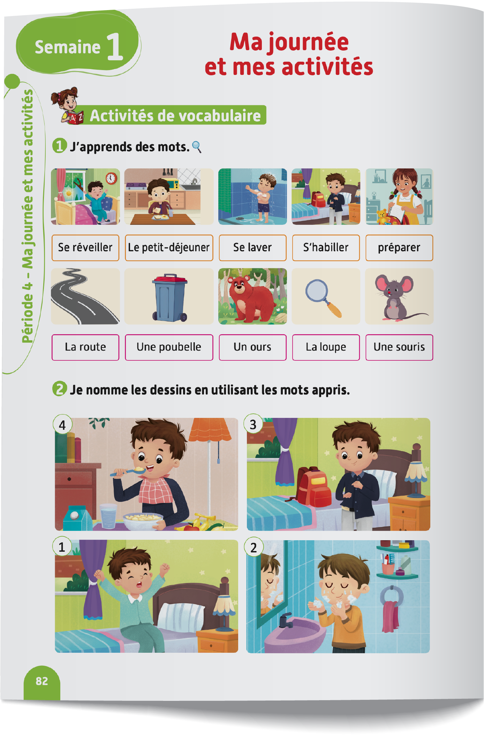
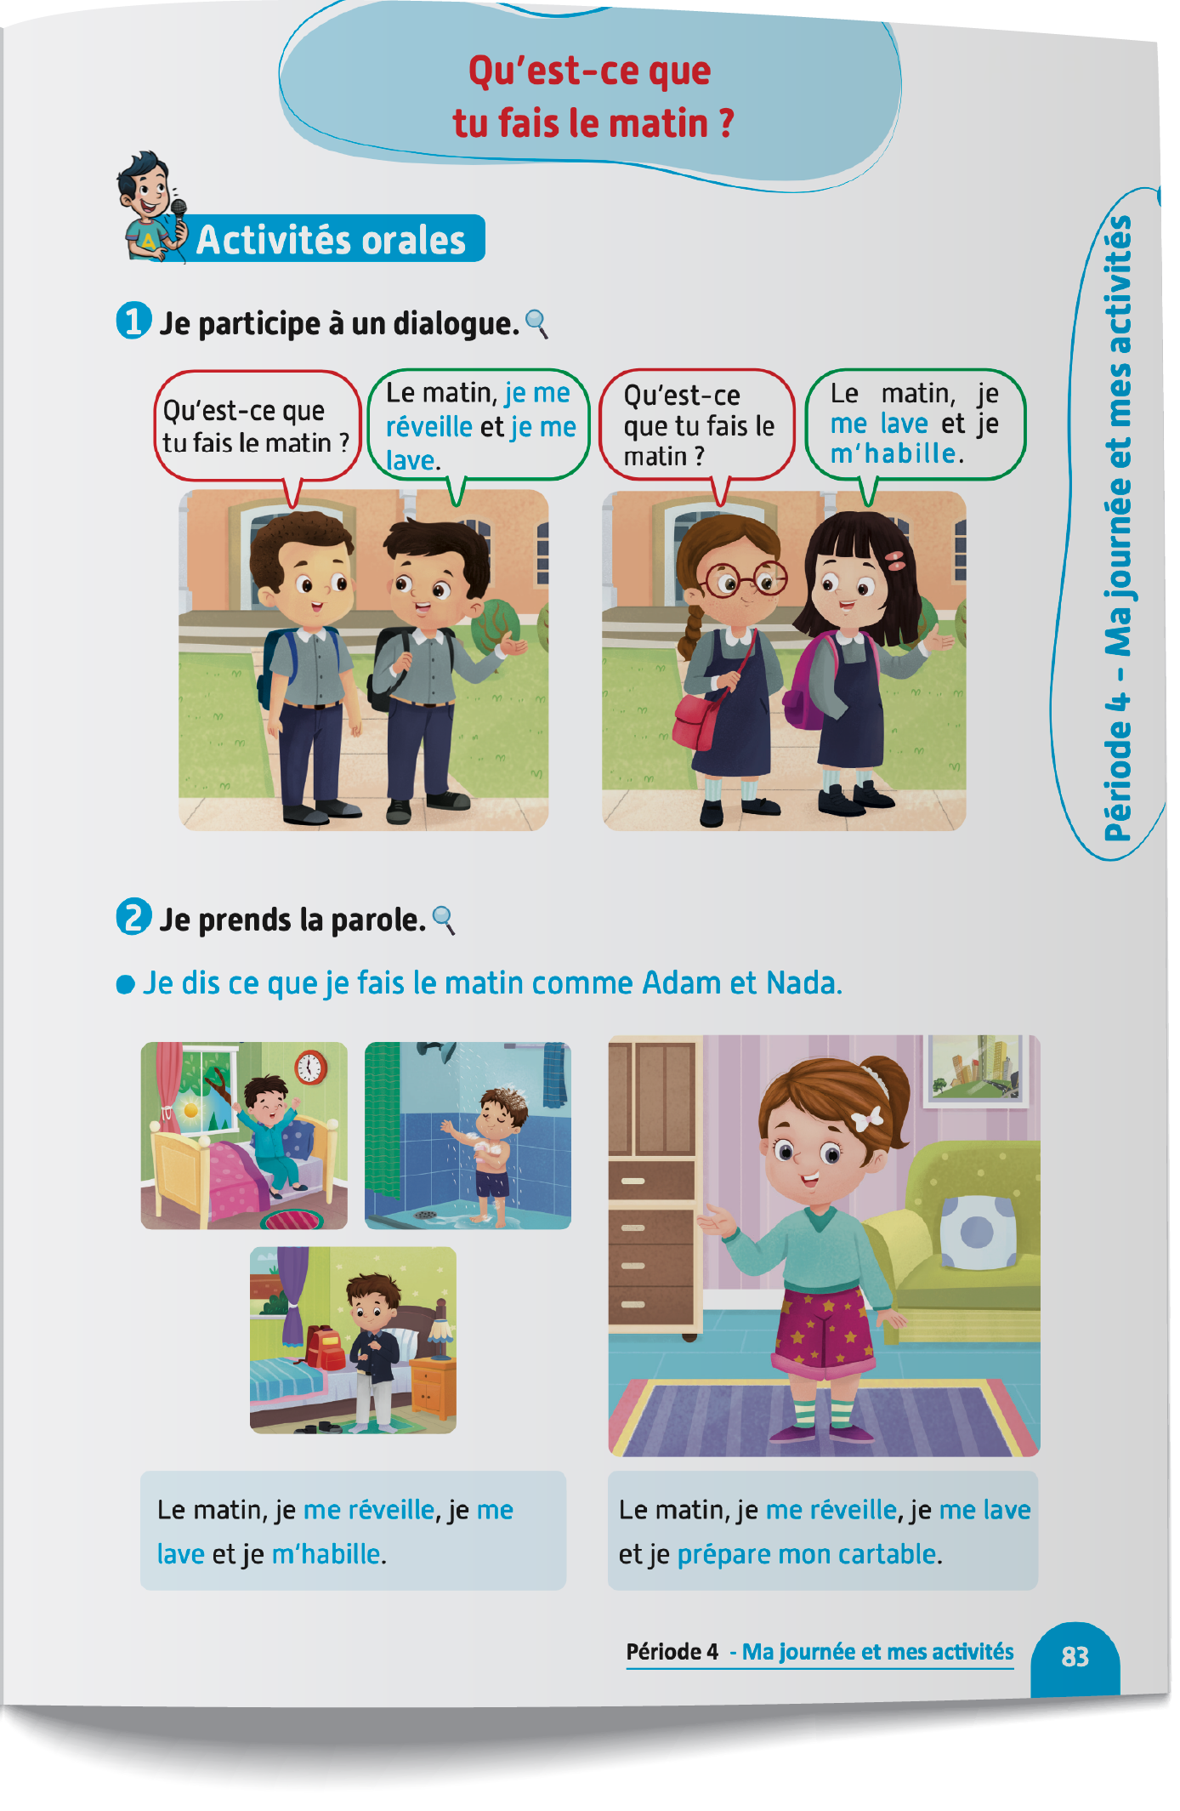
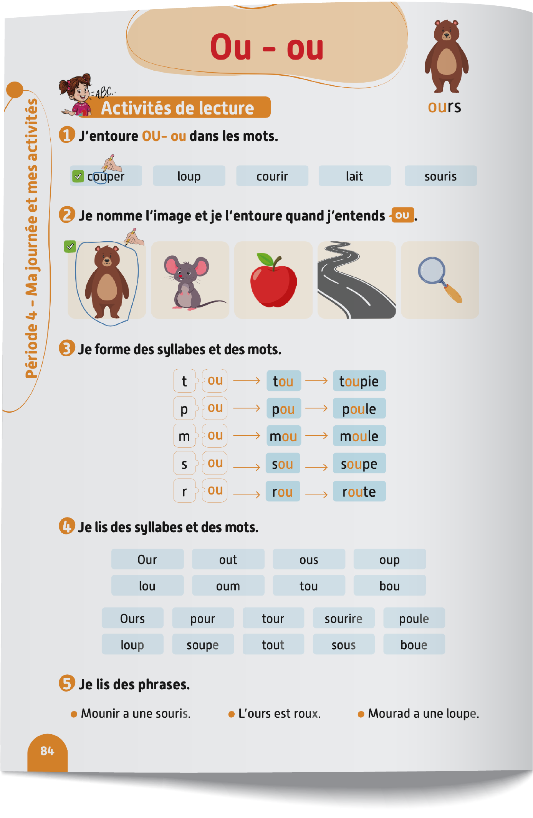
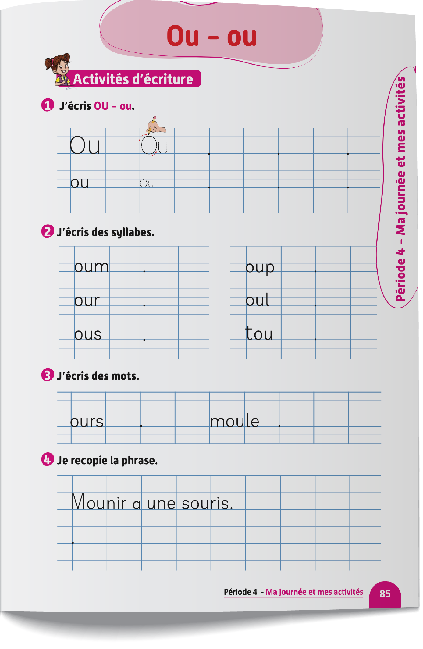
Contenu de la semaine
Réservé à l’enseignant (e)

Slide 5
Organisation de la semaine
Réservé à l’enseignant (e)
Présentation du vocabulaire
Exploitation du vocabulaire
Activités de vocabulaire sur livret
Oral – Dialogue
Lecture - Graphème Ou - ou
Ecriture - Graphème Ou - ou
Séance 5
Oral – Acte de parole
Lecture - Graphème Ou - ou
Ecriture - Graphème Ou - ou
Oral – Dialogue
Lecture - Graphème Ou - ou
Ecriture - Graphème Ou - ou
Séance 3
Séance 3
Oral - Acte de parole
Lecture -Graphème Ou - ou
Ecriture - Graphème Ou - ou
Révision
Lecture offerte

Slide 6



Plan de la séance 3
Réservé à l’enseignant (e)
1. Acte de parole
Répondre à la question : « Qu’est-ce que tu fais le matin ? »
Lecture de syllabes avec le graphème ou.
Écriture de syllabes avec le graphème ou.

Slide 7



Bonjour les enfants ! La leçon de français commence maintenant. Soyez attentifs.

Slide 8
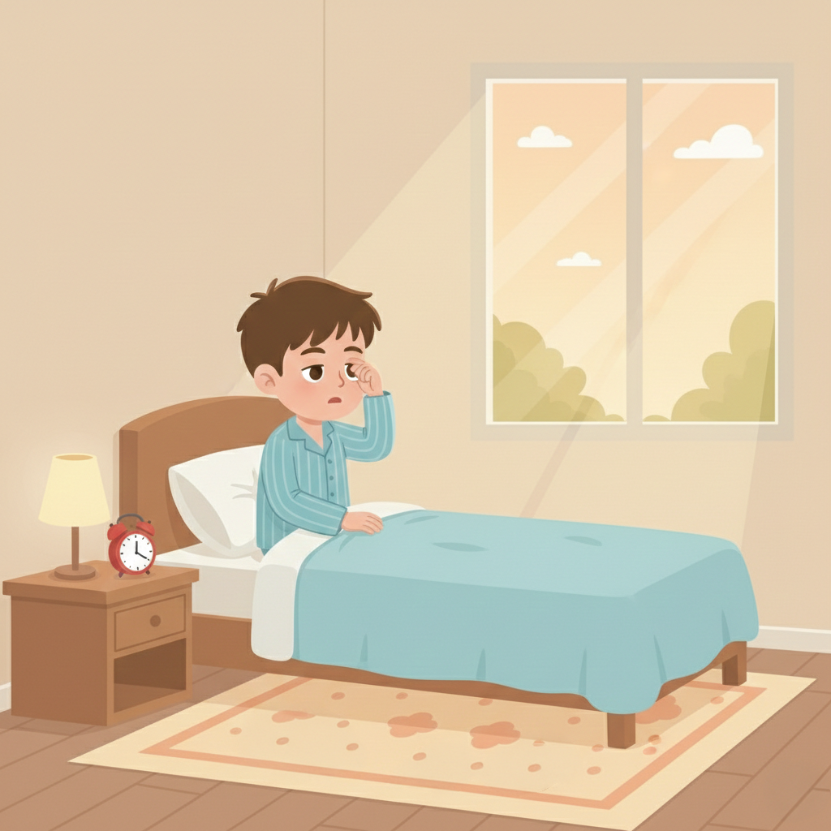
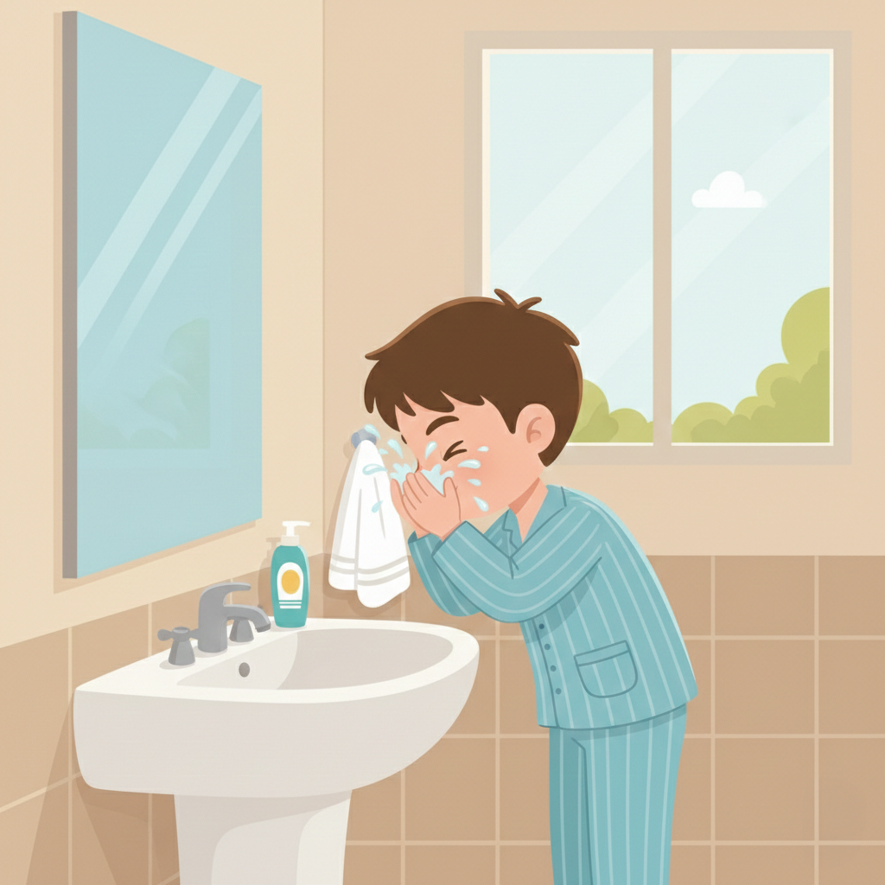
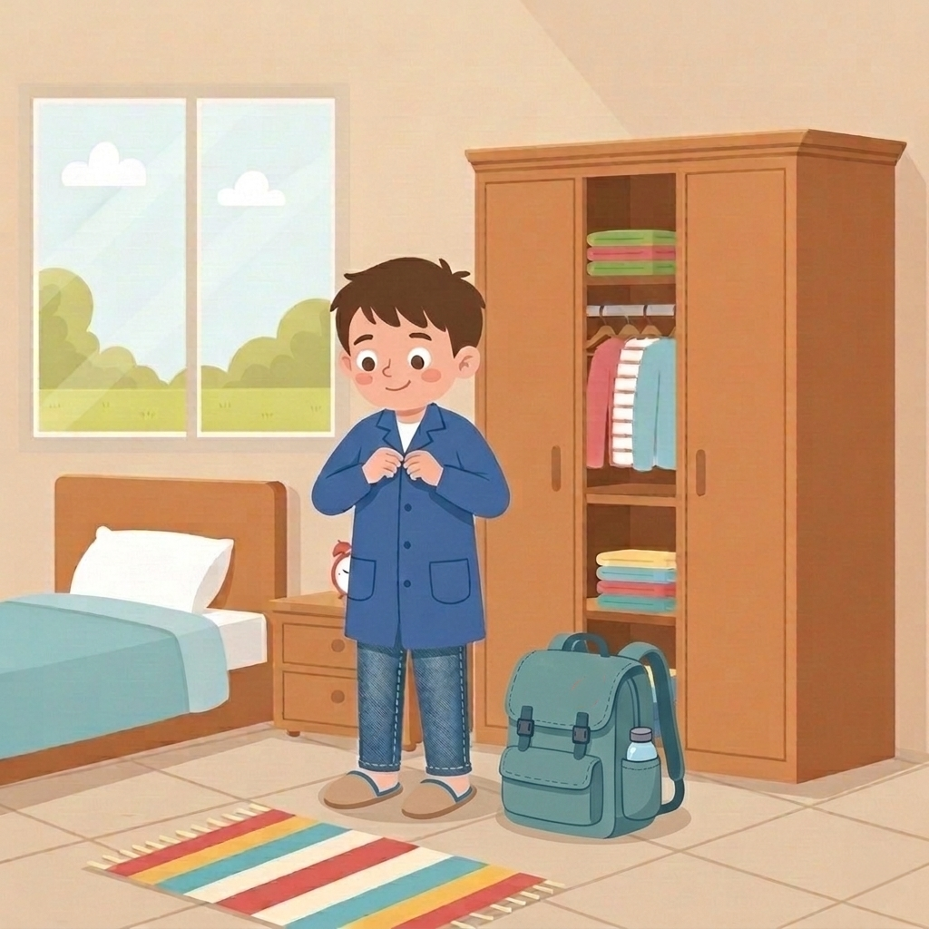
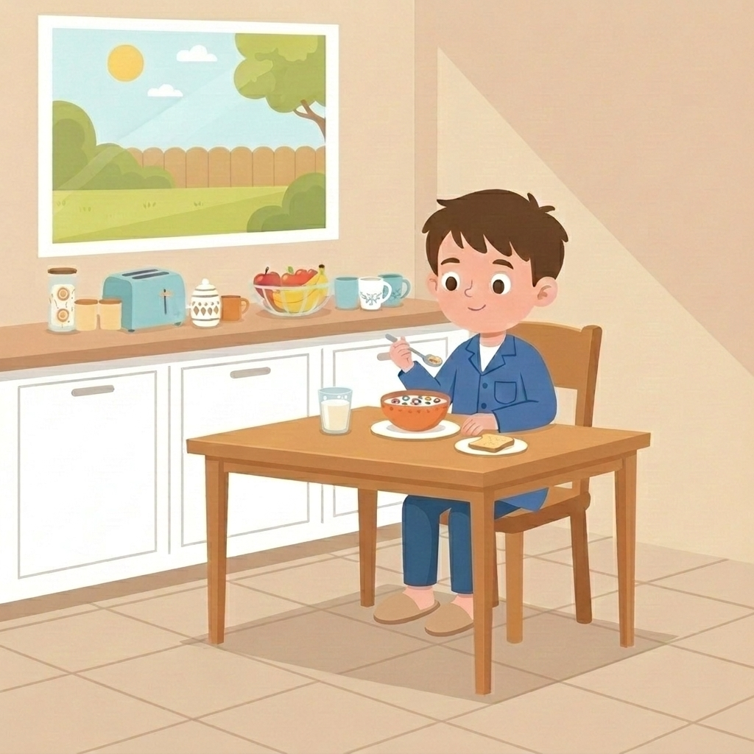
Avant de commencer, nous allons revoir la scène avec les mots du vocabulaire. Écoutez bien.

Slide 9

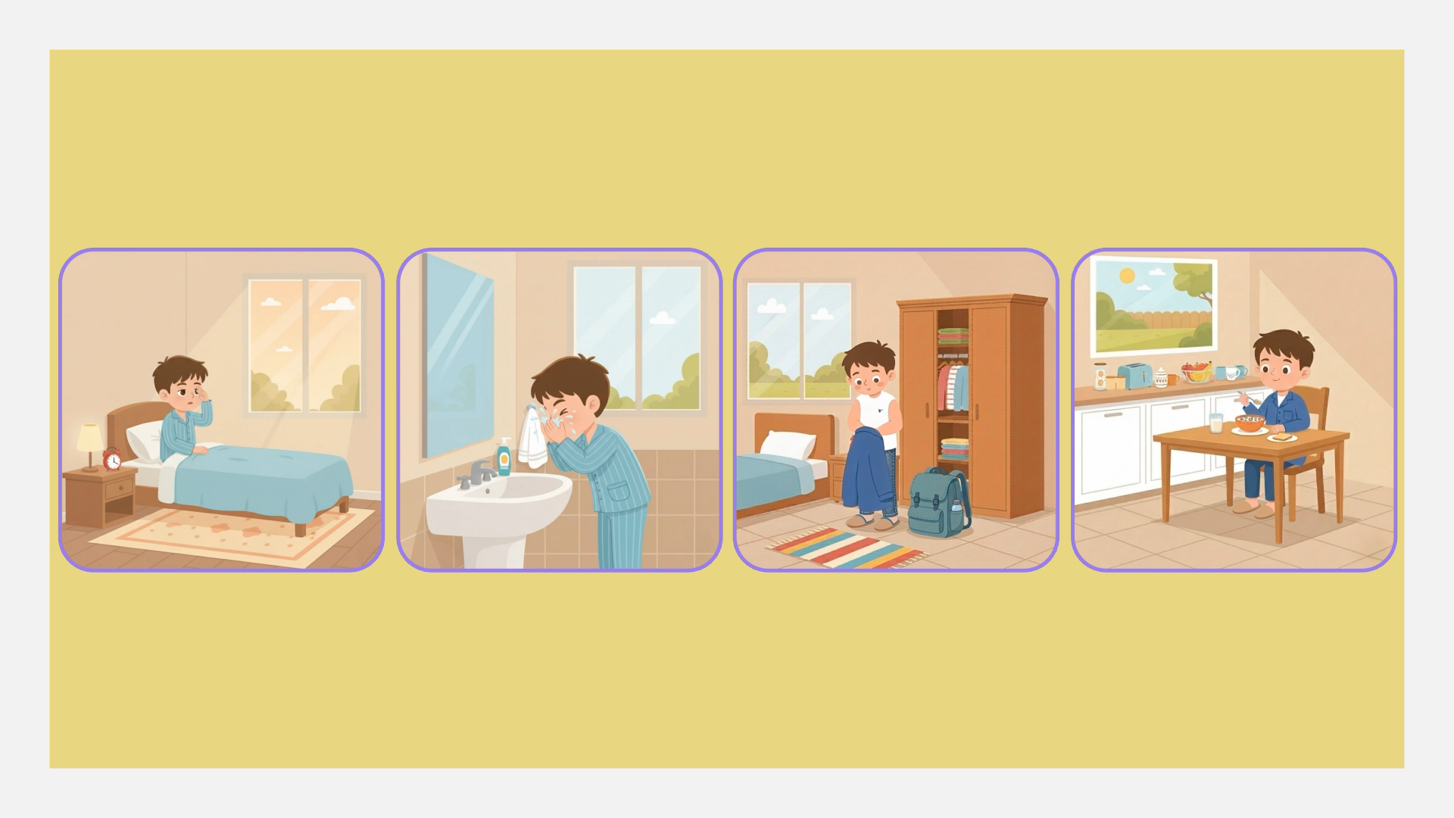

Lecture de la vidéo.

Slide 10

Qui veut passer au tableau pour décrire la scène ?

Slide 11
À propos du modelage des actes de parole :
Au début de la première année du primaire, le modelage des actes de parole se fait dans une langue comprise par les élèves pour garantir l’accès direct au sens. Le recours exclusif au français intervient immédiatement après la présentation.
Réservé à l’enseignant (e)

Slide 12
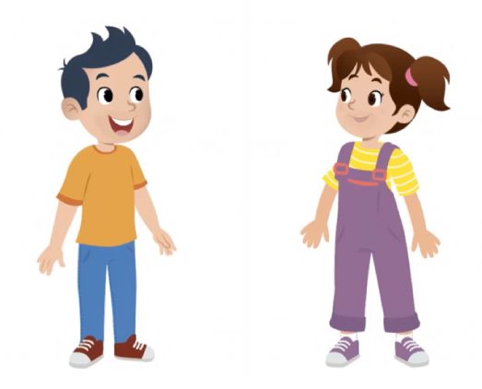
Maintenant, nous allons apprendre à répondre en français à la question :
« Qu’est-ce que tu fais le matin ? » avec Majd et Nada. Soyez attentifs !

Slide 13
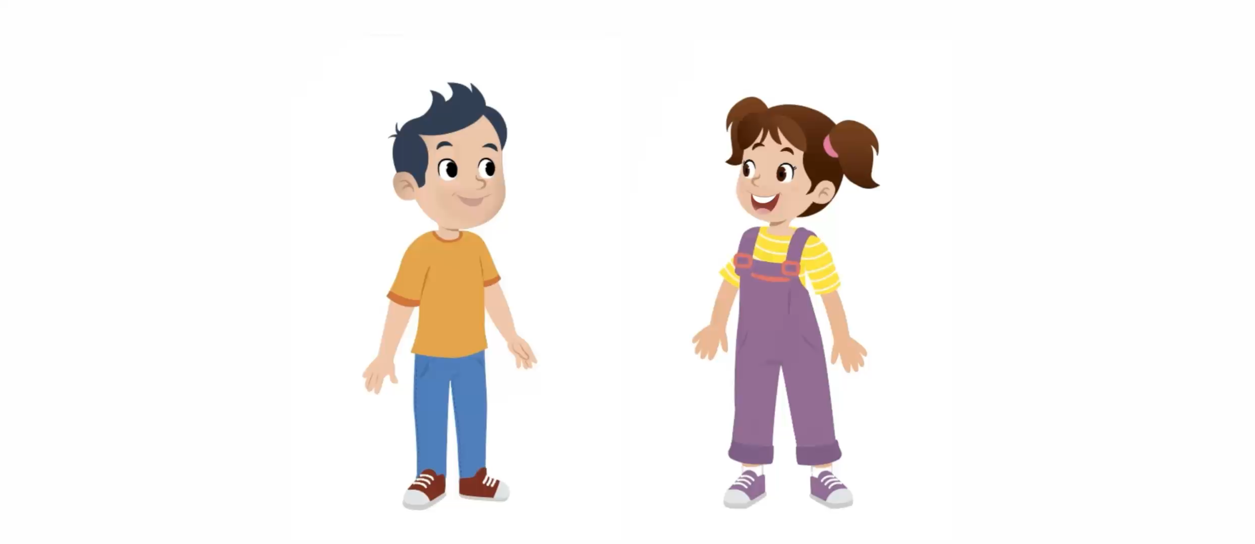
Lecture de la vidéo.

Slide 14
Répétons ensemble.
Le matin, je me réveille et je me lave.
Le matin, je me lave et je m’habille.

Slide 15
Voici d’autres exemples.
Le matin, je me lave et je prends mon petit-déjeuner.
Le matin, je me brosse et je prépare mon cartable.

Slide 16



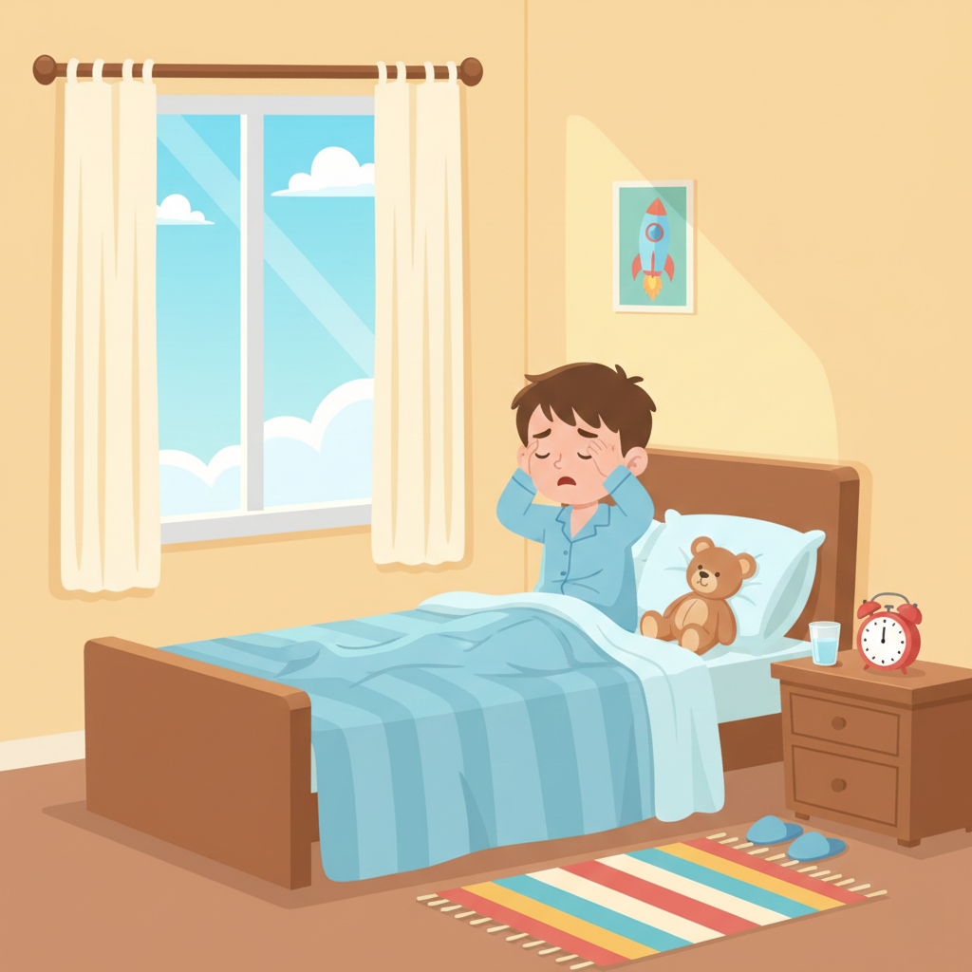
Qui veut passer au tableau pour jouer le dialogue en français ?
Qu’est-ce que tu fais le matin ?
Le matin, je ______.

Slide 17
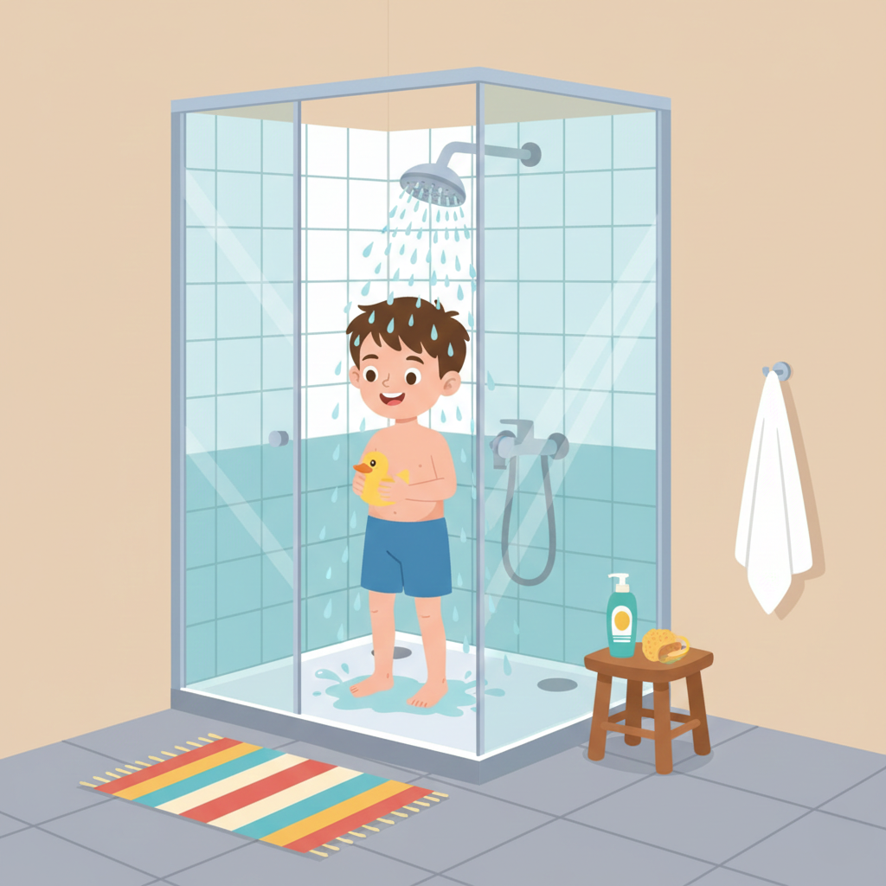
Qui veut passer au tableau pour jouer le dialogue en français ?
Qu’est-ce que tu fais le matin ?
Le matin, je ______ .

Slide 18


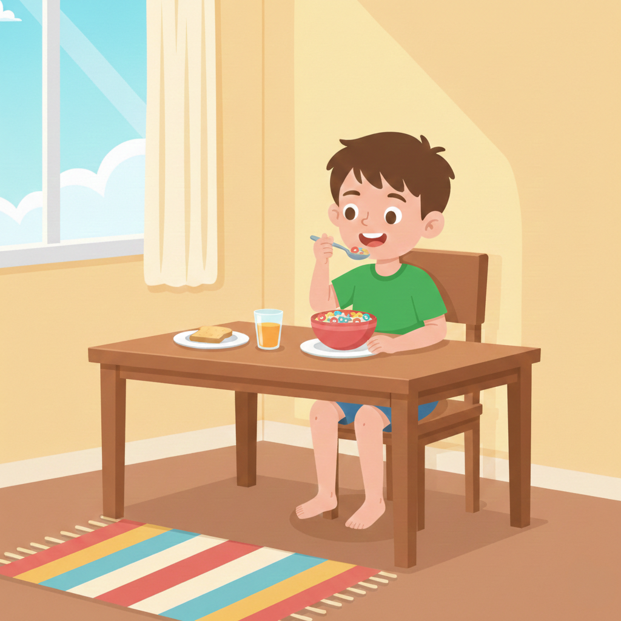
Qui veut passer au tableau pour jouer le dialogue en français ?
Le matin, je ____ .
Qu’est-ce que tu fais le matin ?

Slide 19
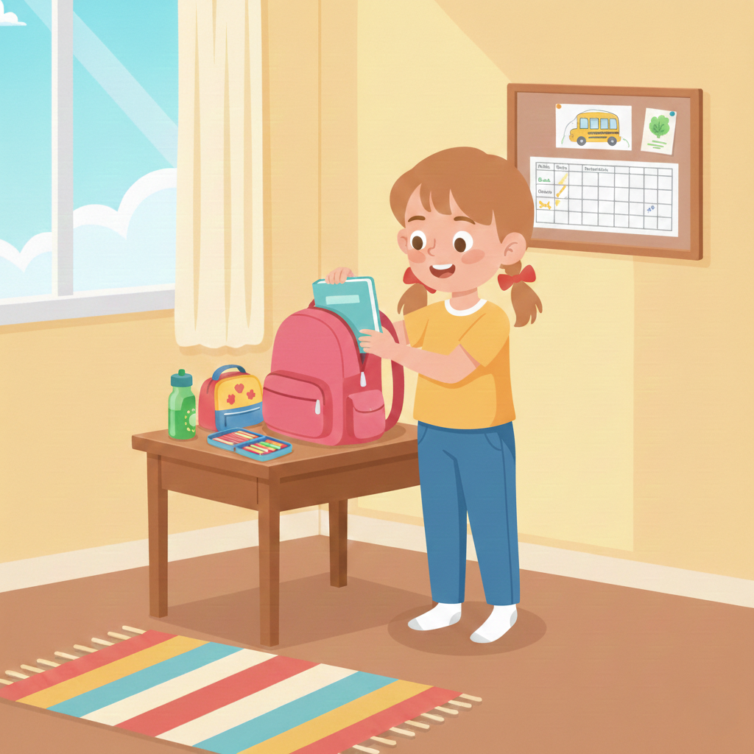
Qui veut passer au tableau pour jouer le dialogue en français ?
Le matin, je_____ .
Qu’est-ce que tu fais le matin ?

Slide 20


Chacun joue le dialogue avec son voisin.
Qu’est-ce que tu fais le matin ?
Le matin, __________.

Slide 21

Plan de la séance 3
Réservé à l’enseignant (e)
Répondre à la question : « Qu’est-ce que tu fais le matin ? »
2. Lecture
Lecture de syllabes avec le graphème ou.
Écriture de syllabes avec le graphème ou.

Slide 22

Maintenant, on va faire de la lecture. On va apprendre à lire le graphème « ou ».

Slide 23
Aujourd’hui, nous allons apprendre à lire des syllabes avec le son « ou ».
Ou ou

Slide 24
C’est quel graphème ?
Ou

Slide 25
C’est quel graphème ?
ou

Slide 26

Lecture de la vidéo.

Slide 27
Qui veut lire ?
t ou > tou

Slide 28
Qui veut lire ?
p ou > pou

Slide 29
Qui veut lire ?
m ou > mou

Slide 30
Qui veut lire ?
s ou > sou

Slide 31
Qui veut lire ?
r ou > rou

Slide 32
Qui veut lire ?
b ou > bou

Slide 33
Qui veut lire ?
ou r > our

Slide 34
Qui veut lire ?
ou s > ous

Slide 35
Répétons ensemble.
tou pou mou ous
sou rou bou our

Slide 36
Ouvrez le manuel à la page 84. Avec votre voisin, vous allez faire l’activité 3.

Slide 37
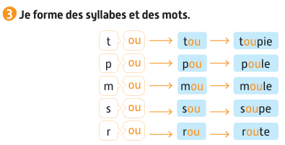

Maintenant, vous allez lire à votre voisin. À tour de rôle.

Slide 38
Plan de la séance 3
Réservé à l’enseignant
Réservé à l’enseignant (e)
Répondre à la question : « Qu’est-ce que tu fais le matin ? »
Lecture de syllabes avec le graphème ou.
3. Écriture
Écriture de syllabes avec le graphème ou.

Slide 39

Maintenant, nous allons faire de l’écriture.

Slide 40
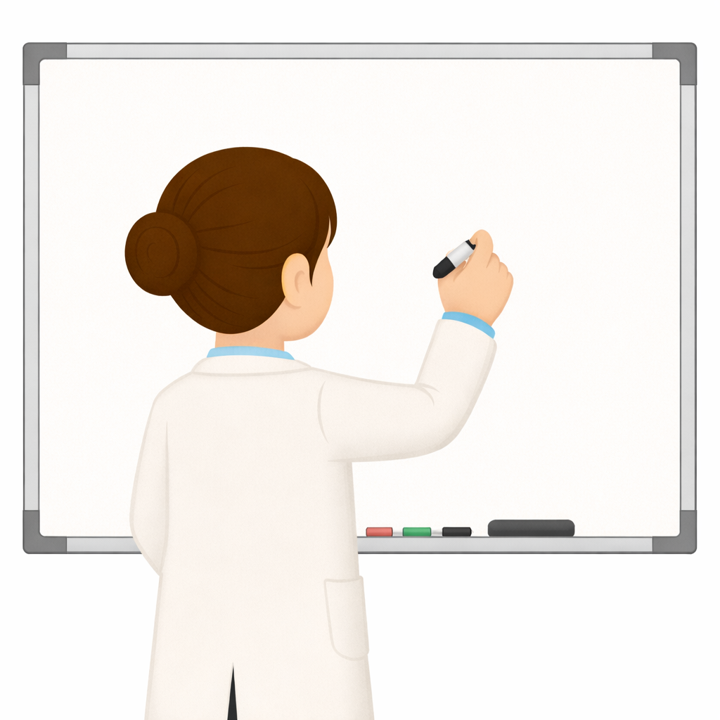
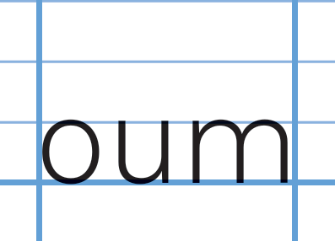
Je vais écrire la syllabe « oum » sur le tableau. Regardez comment je fais.

Slide 41

Prenez vos ardoises.

Slide 42
Écrivez oum.

Slide 43
Levez les ardoises. Je vais vérifier votre écriture.

Slide 44
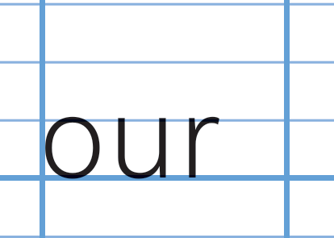
Maintenant, je vais écrire la syllabe « our » sur le tableau. Regardez comment je fais.

Slide 45
Écrivez our sur vos ardoises.

Slide 46
Levez les ardoises. Je vais vérifier votre écriture.

Slide 47
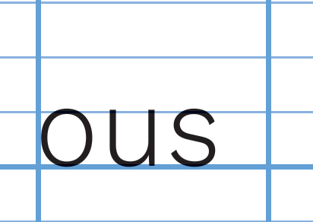
Maintenant, je vais écrire la syllabe « ous » sur le tableau. Regardez comment je fais.

Slide 48
Écrivez ous sur vos ardoises.

Slide 49
Levez les ardoises. Je vais vérifier votre écriture.

Slide 50
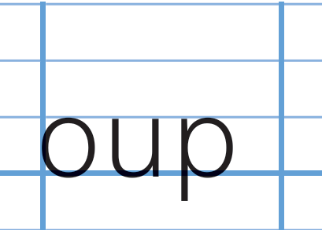
Maintenant, je vais écrire la syllabe « oup » sur le tableau. Regardez comment je fais.

Slide 51
Écrivez oup sur vos ardoises.

Slide 52
Levez les ardoises. Je vais vérifier votre écriture.

Slide 53
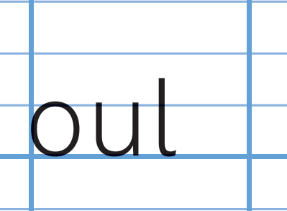
Maintenant, je vais écrire la syllabe « oul » sur le tableau. Regardez comment je fais.

Slide 54
Écrivez oul sur vos ardoises.

Slide 55
Levez les ardoises. Je vais vérifier votre écriture.

Slide 56
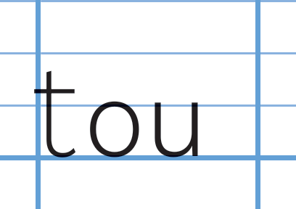
Maintenant, je vais écrire la syllabe « tou » sur le tableau. Regardez comment je fais.

Slide 57
Écrivez tou sur vos ardoises.

Slide 58
Levez les ardoises. Je vais vérifier votre écriture.

Slide 59
Prenez vos livrets à la page 85. Nous allons faire l’activité 2.

Slide 60

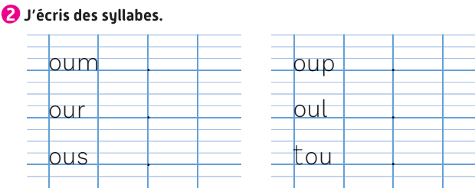
Écrivez les syllabes comme dans les exemples. Je vais circuler entre les rangs pour vous aider.

Slide 61
À la maison, vous aller recopier les syllabes dans vos cahiers.

Slide 62

La séance d’aujourd’hui est terminée. À Bientôt.

